Slide 1
স্বা
গ
ত

Slide 2

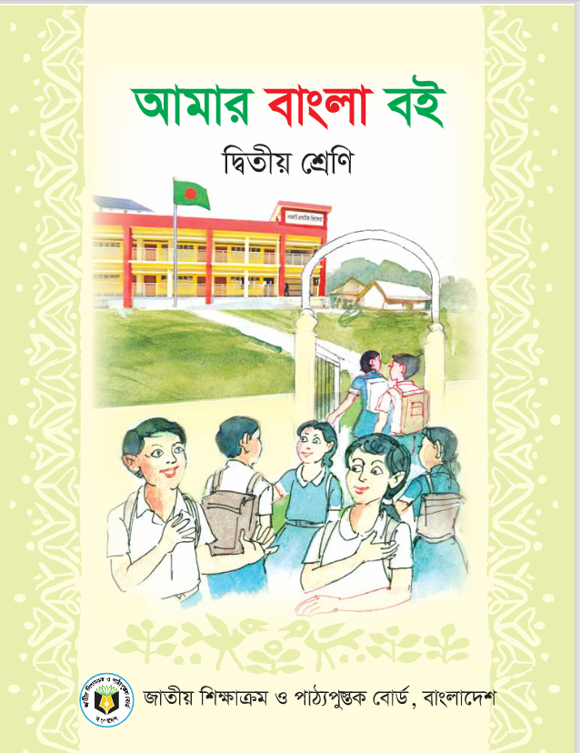
মোঃ কয়েছ আহমদ
শ্রেণিঃ দ্বিতীয়
বিষয়ঃ আমার বাংলা বই
পাঠঃ ১২,
শিরোনামঃ ফলাচিহ্ন শিখি
পাঠ-6,
পৃষ্ঠাঃ ২5
সহকারী শিক্ষক
মোহাম্মদপুর এ. গফুর সপ্রাবি
দক্ষিণ সুরমা, সিলেট।
মোবাইল: 01710504502

Slide 3
বাক্য ও শব্দ ব্যবহৃত বর্ণমালার ধ্বনি মনোযোগ সহকারে শুনে শনাক্ত করতে পারবে।
বাক্য ও শব্দে ব্যবহৃত যুক্তবর্ণের ধ্বনি মনোযোগ ও ধৈর্য্য সহকারে শুনে শনাক্ত করতে পারবে।
প্রমিত উচ্চারণে যুক্তবর্ণযোগে গঠিত শব্দ বানান করে পড়ে বুঝতে
পারবে।
  সঠিক আকৃতিতে ফলাচিহ্ন লিখতে পারবে।
ফলাচিহ্ন সহযোগে শব্দ লিখতে পারবে।

Slide 4
আমরা আজকে একটি গান শুনব এবং গানে কীসের কথা বলা হয়েছে তা একাকী চিন্তা ও দলে আলোচনা করে বলবঃ
প্রশ্নঃ কী নিয়ে গান গাওয়া হয়েছে?
উত্তরঃ সত্য কথা

Slide 5
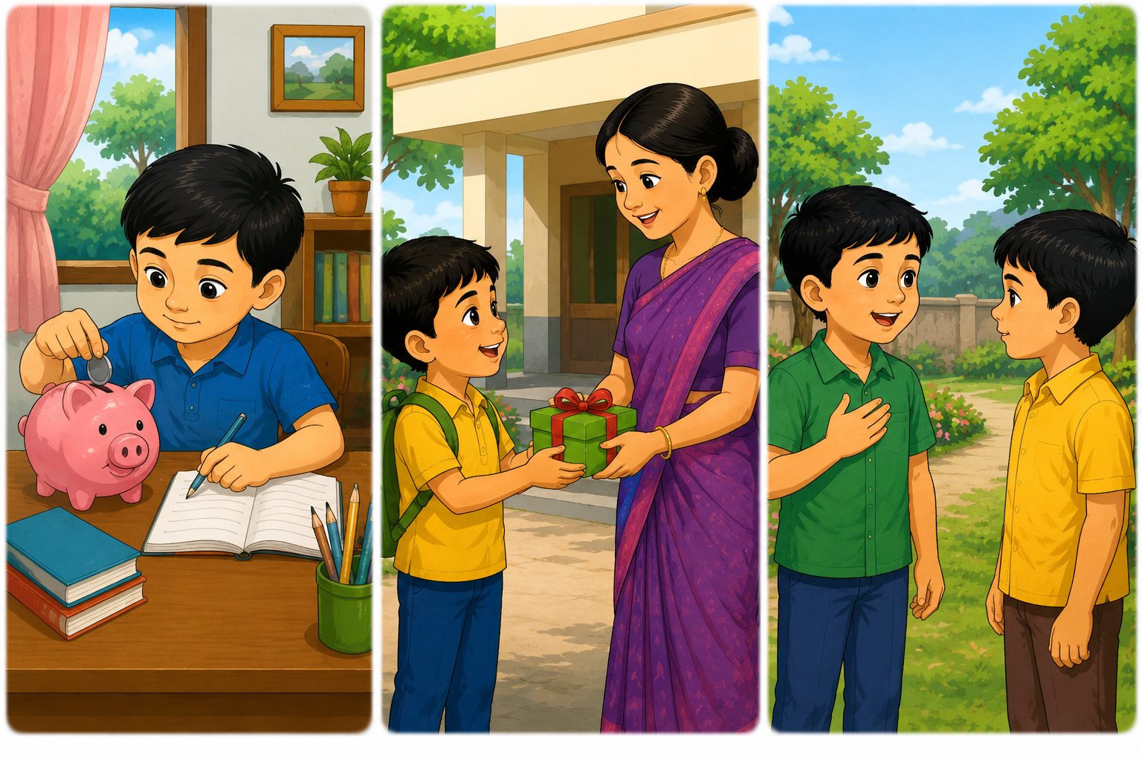
ছবিতে তোমরা কী দেখতে পাচ্ছ? তা একাকী চিন্তা ও দলে আলোচনা কর।
আয়-ব্যয়
ধন্যবাদ
সত্য বলি

Slide 6


ধন্যবাদ
প্রশ্নঃ ধন্যবাদ শব্দের ন-এর পরে যে চিহ্নটি এর নাম কী?
(তোমরা একাকী চিন্তা ও দলে আলোচনা করে প্রশ্নের উত্তর বল)
উত্তরঃ এর নাম -ফলা।
ধন্যবাদ শব্দে ন-এর সঙ্গে যে চিহ্ন এর নাম য-ফলা।

Slide 7


আজকের পাঠ
ফলাচিহ্ন শিখি

Slide 8
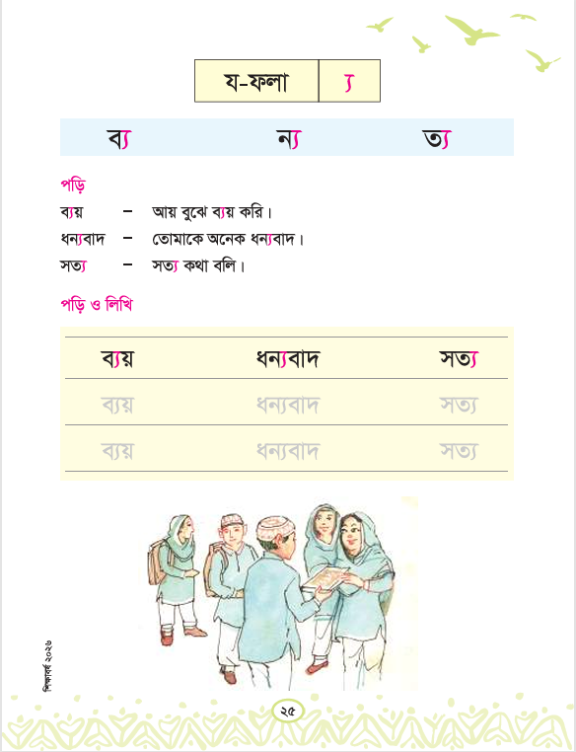
আজ আমরা পড়ব-
“য-ফলা” নিয়ে কয়েকটি বাক্য।

Slide 9
য-ফলা যুক্ত কয়েকটি বর্ণ
ব্য
ন্য
ত্য

Slide 10
ব-ফলা যুক্ত কয়েকটি শব্দ পড়ি
ব্যয়,
ধন্যবাদ,
সত্য

Slide 11
বাক্যটি তোমাদের খাতায় লিখ এবং ধন্যবাদ শব্দ ‍দিয়ে তিনটি বাক্য লিখঃ
ধন্যবাদ - তোমাকে অনেক ধন্যবাদ।
১। ধন্যবাদ মা।
২। স্যারকে ধন্যবাদ জানাই।
৩। বন্ধুকে ধন্যবাদ দিই।
ধন্যবাদ

Slide 12
দলে আলোচনা করে য-ফলা যুক্ত কয়েকটি শব্দ গঠন করব। যেমন-
ব্যয়,
ব্যাগ,
ব্যথা,
ব্যবহার,
ব্যস্ত,
অধ্যায়,
বিদ্যা,
বিদ্যালয়
দলীয় কাজ শেষ হলে এক এক করে দলীয় কাজ পড়ে শুনাবে।
অন্য দলগুলো মন দিয়ে শুনবে এবং খাতায় তুলে নিবে।
প্রতি দল কমপক্ষে একটি বাক্য বলবে।

Slide 13
জোড়ায় বিভক্ত হও এবং শব্দগুলো পড়ঃ
ব্যাঙ, মত্য, ন্যায়
ঐক্য, অব্যয়, সহ্য

Slide 14
একক ভাবে পড়িঃ
ব্যয় - আয় বুঝে ব্যয় করি।
ধন্যবাদ - তোমাকে অনেক ধন্যবাদ।
সত্য - সত্য কথা বলি।

Slide 15
য-ফলা যুক্তশব্দ দিয়ে নতুন তিনটি বাক্য লিখ।
(ব্যয়, ধন্যবাদ, সত্য)
১.
২.
৩.

Slide 16
ব্যবহারে বংশের পরিচয়।
(এই বাক্যটি তোমাদের বাংলা খাতায় এক পৃষ্ঠা বাড়ি থেকে লিখে আনবে।)

